Slide 1
Отчёт по диплому
Автор: Бородовских Алексей
Проект: Foodium
Дата: октябрь 2025
OTUS

Slide 2
О проекте
Цель: подготовить мобильное приложение Foodium к защите диплома.
Задачи: стабилизировать тесты; покрыть UI сценарии; собрать отчёты Jacoco и Allure; сформировать артефакты.
Результат: зелёные тесты, отчёты в reports/, архив dist/Foodium_diplom.zip.

Slide 3
Архитектура и стек
Kotlin, AndroidX, MVVM, Hilt, Room, Retrofit, Coroutines, LiveData/ViewModel, Coil
Тесты: JUnit4, Espresso, UI Automator, Truth, Robolectric, Allure CLI, Jacoco 0.8.8
minSdk 21, targetSdk 31

Slide 4
Функциональность
• Лента постов (RecyclerView) с подгрузкой изображений (Coil)
• Экран деталей поста: заголовок, автор, описание, картинка
• Поделиться постом (Share Intent)
• Экран About с действиями (репозиторий, поделиться, ошибка)
• Pull-to-refresh, кэш Room, DI через Hilt

Slide 5
Тестирование: стратегия
• Unit: бизнес‑логика, репозитории, ViewModel
• androidTest (Espresso): навигация, отображение, Hilt
• UI Automator (чёрный ящик): 3 сценария + 1 ошибочный
• Отчёты: Jacoco для покрытия, Allure для презентации результатов

Slide 6
UI Automator: сценарии (3+1)
• Лента: прокрутка, наличие элементов
• Детали: открытие первого поста
• About: через «More options»
• Ошибка: About → «Симулировать ошибку» (проверка поведения)

Slide 7
Инструментальные тесты (Espresso)
• HiltTestApplication в androidTest манифесте
• Стабилизированы падения раннера, отключены анимации
• Запуск: connectedDebugAndroidTest (API 30)

Slide 8
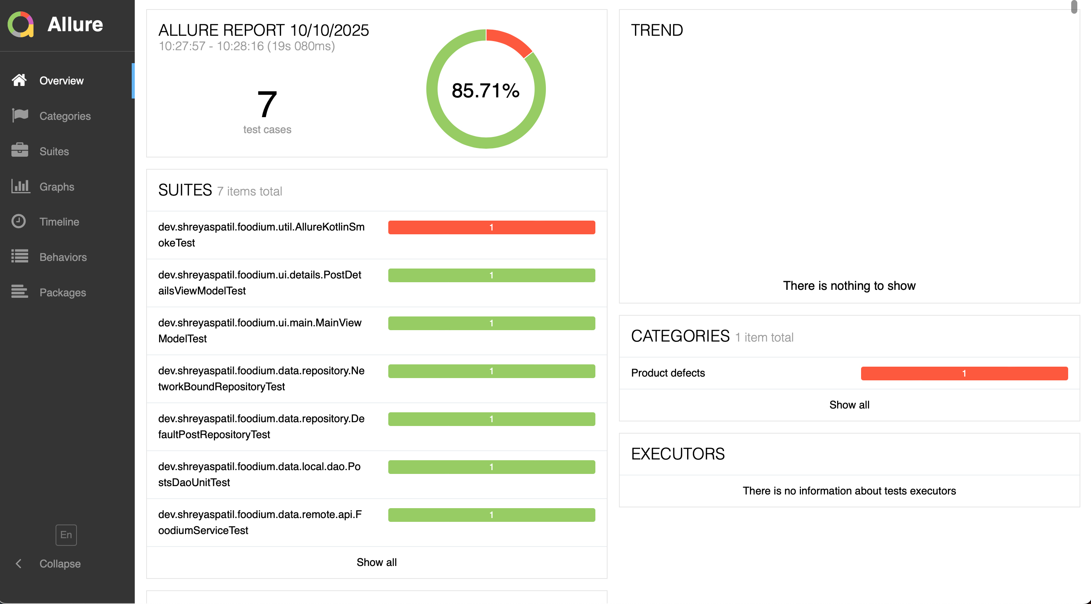
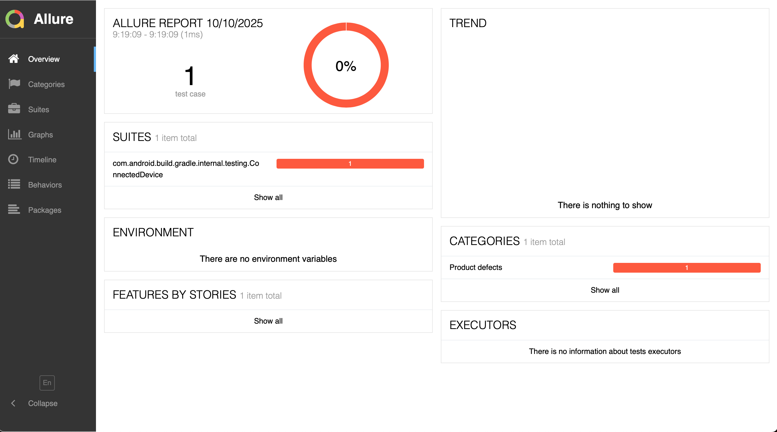
Allure: отчёты и запуск
• HTML: reports/allure/unit и reports/allure/androidTest
• Генерация из JUnit XML (надёжно)
• Запуск: allure open reports/allure/unit -p 5252; allure open reports/allure/androidTest -p 5253
• Плейсхолдер для скриншотов отчётов

Slide 9
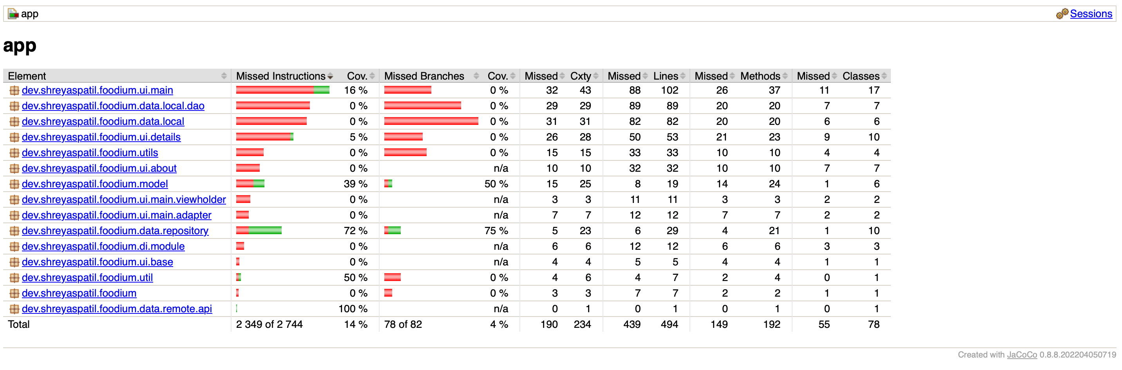
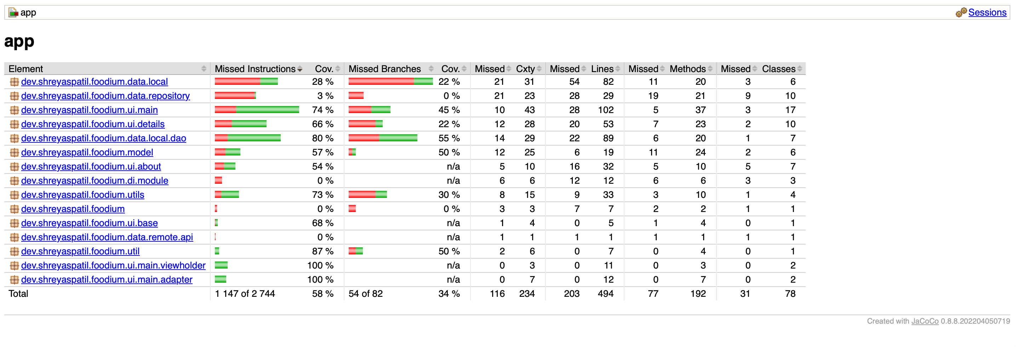
Jacoco: покрытие
Unit: строки 11.1%, ветви 4.9%, инструкции 14.4%
AndroidTest: строки 58.9%, ветви 34.1%, инструкции 58.2%
HTML: reports/jacoco/{unit,androidTest}

Slide 10
Сборка и артефакты
APK: app/prod/app-debug.apk, app-release-signed-debug.apk
Отчёты: reports/ (Allure, Jacoco, COVERAGE.md)
Архив: dist/Foodium_diplom.zip

Slide 11
Повтор запуска (кратко)
• ./gradlew testDebugUnitTest connectedDebugAndroidTest
• Jacoco: ./gradlew jacocoUnitTestReport jacocoAndroidTestReport copyJacocoReportsToRoot
• Allure: generate из JUnit XML, затем allure open (5252/5253)

Slide 12
Итоги и планы
• Задача выполнена: тесты зелёные, отчёты собраны, архив готов
• План: улучшать unit‑покрытие, добавить вложения в Allure

